Slide 1
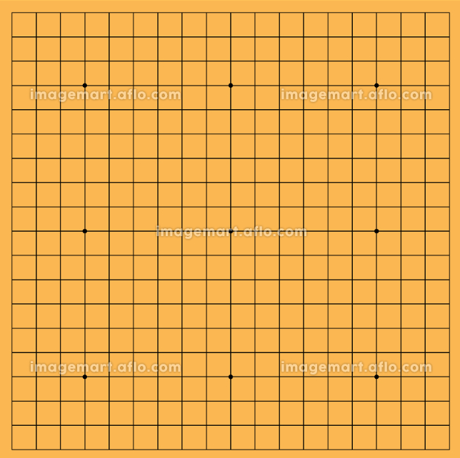
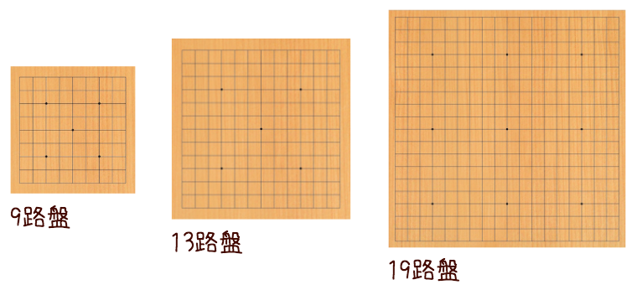
(0,0)
(1,0)
(2,0)
(19,0)
(0,1)
青座標系で管理できてると，
https://nn-hokuson.hatenablog.com/entry/2018/05/24/195206
の「図形を複製してパターンを描画する」で
碁石を置きやすい
描画する碁盤の目は，青座標系のabs(frac(xy)-0.5)<widthで評価できる
石を置くときのマウスの判定もたぶんやりやすい？

Slide 2
iResolution.y[px]
(19, 0)
boardCoord.x
boardSizePx = min(iResolution.x, iResolution.y) * 0.9
centerPxCoord = fragCoord.xy - 0.5*iResolution.xy
centerPxCoord.y = -centerPxCoord.y
boardCoord = 19.0*(centerPxCoord+vec2(boardSizePx*0.5))/ vec2(boardSizePx)
boardCoordToPx = boardSizePx/19.0
screenRectIn
BoardCoord.xy
boardCoord
centerPxCoord
centerPxCoord.x
screenRectInBoardCoord.zw
fragCoord
(0, 19)
boardCoord.y
iResolution.x[px]
(20, 0)
アゲハマエリア
今描画しようとしているBoardPosが
何個目のPosかを数えて，
それがアゲハマの数より下なら石を置く
✕
screenRectIn
BoardCoord.zw

Slide 3
Buffer1
今の状態を保持
X=選択中のX軸，Y=選択中のY軸，
Z=PrevMouse（1ならPressed）
W=BLACK or WHITE
コウ用のキャッシュ
XY=1手前に1つだけ石を取ったとき，取られた石のBoardPos
（ここには打てない）
1手前に1つだけ石を取ったとき，以外のケースは[0, 0]
W = 打てない手番（白or黒）
XY!=[0,0]かつW!=今の手番 なら，もうコウが終わってるので
XY=[0,0]にリセットする
Y=0
盤外（W=3）
Y=1
盤外
盤面の状態
W=0ならSPACE
W=1ならBLACK
W=2ならWHITE
盤外
ivec2(fragCoord.xy) == ivec2(0, 0)
で位置を判定して処理を分けることで，
texelFetchする座標に対する書き込みができる
ivec2(fragCoord.xy) == ivec2(0, 0)
で位置を判定して処理を分けることで，
texelFetchする座標に対する書き込みができる
Y=19
BufAからBへ渡す情報のキャッシュ
W = BufAで更新があれば1.0，なければ0.0
Y=20
盤外（W=3）
アゲハマのカウント
X=黒のアゲハマ，Y=白のアゲハマ

